Slide 1
Информатика и ИТ
5
класс
ЗНАКОМСТВО С ТЕКСТОВЫМ ПРОЦЕССОРОМ

Slide 2
ПЛАН УРОКА
1
Проверка самостоятельной работы
Microsoft Office
Программа Microsoft Word
Запуск и завершение работы в MS Word
Команды MS Word
Интерфейс MS Word

Slide 3
Определите "путь к файлу" в каталоге, приведенном ниже, и заполните таблицу.
ПРОВЕРКА САМОСТОЯТЕЛЬНОЙ РАБОТЫ
Рабочие документы
Документ.docx
Документы
Учёба
Тесты
Игры
Диск С
Книга1.xlsx
Хобби
Документ.txt
Программы

Slide 4
ПРОВЕРКА САМОСТОЯТЕЛЬНОЙ РАБОТЫ
1 |  | C:\Документы\Учёба\Документ.txt
2 |  | C:\Хобби
3 |  | C:\Документы\Учёба\Книга1.xlsx
4 |  | C:\Документы\Рабочие документы \Документ.docx
5 |  | C:\Документы\Учёба\Тесты\
6 |  | C:\Документы\учёба
7 |  | C:\Документы\Рабочие документы
Документ.txt
Хобби
Книга1.xlsx
Документ.docx
Тесты
Учёба
Рабочие документы

Slide 5
MICROSOFT OFFICE
В настоящее время используются новые методы и средства для создания документов, подготовки и публикации книг, учебников, газет и журналов, буклетов и открыток. Это позволяет быстро и легко обрабатывать документы в электронном виде на компьютере, печатать, воспроизводить или отправлять по электронной почте.

Slide 6
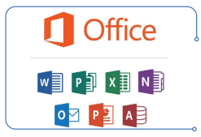
MICROSOFT OFFICE
Среди приложений, работающих над текстом, таких как Блокнот, WordPad в операционной системе Windows, компания Microsoft создала набор программ под названием Microsoft Office (офисный пакет), чтобы сделать работу с документами более удобной для пользователей.

Slide 7
MICROSOFT OFFICE
Этот офисный пакет, созданный в 1992 году, включал только 4 приложения: Word, Excel, PowerPoint и Mail, в настоящее время их количество достигло 10. Потому что версии программ офисного пакета с каждым днем меняются и совершенствуются. Обновленные версии Microsoft Office отличаются от своих предшественников рядом преимуществ: различные приложения для компьютеров нового поколения, смартфонов, телефонов и браузеров, а также новые, модернизированные функции, которые не потеряют своей актуальности в будущем.

Slide 8
MICROSOFT OFFICE
Среди программ офисного пакета первое место по применению занимает текстовый процессор MS Word. С 1992 года было создано более 10 его версий.
Например, начиная с версии Word 2007, пользователям был предложен внешний вид, называемый лентой, а не простой строкой меню.

Slide 9
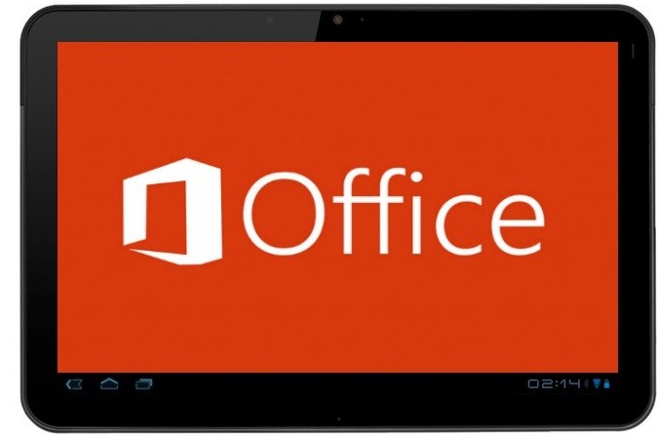
ПРОГРАММА MICROSOFT WORD
MS Word-MS Office входит в семейство прикладного программного обеспечения и используется для его оформления, а именно для набора текста, его оформления, вставки в текст таблицы, изображения и различных объектов.

Slide 10
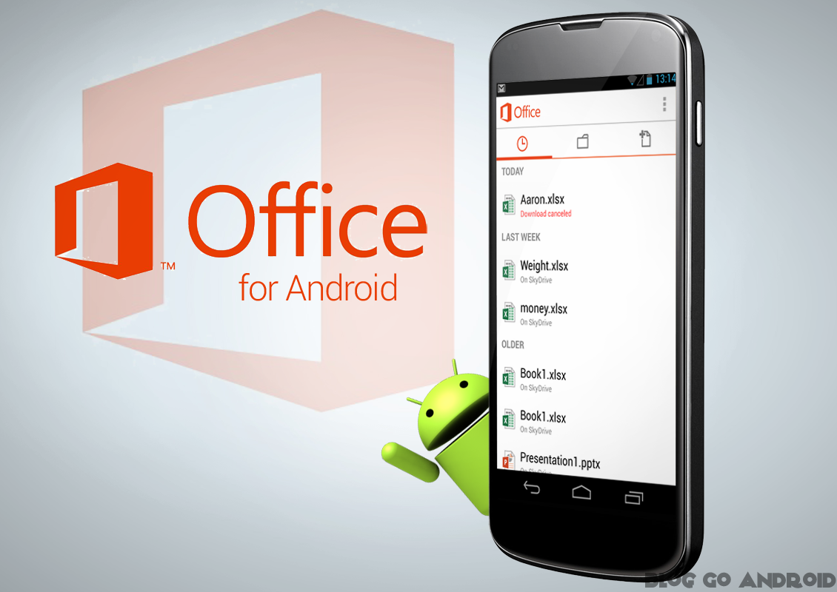
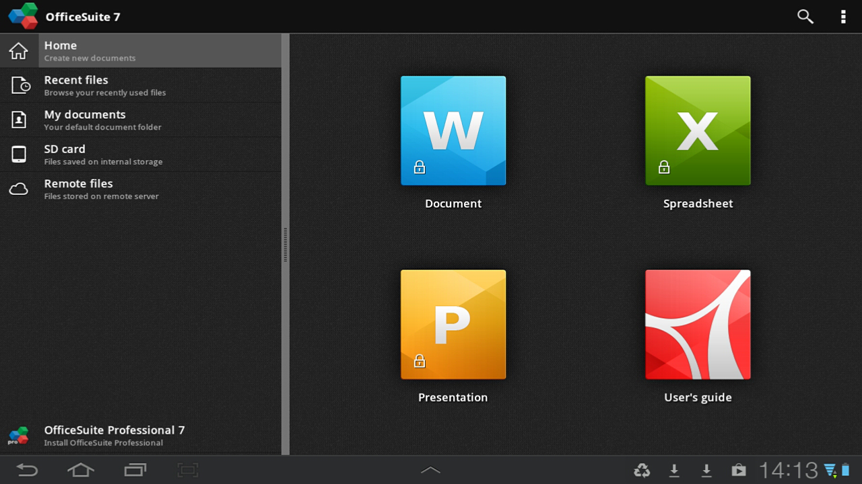
ПРОГРАММА MICROSOFT WORD
Текстовый редактор MS Word доступен как для мобильных устройств (Android, iOS),
так и для Mac OS.

Slide 11
Запуск работы в MS Word
С помощью пиктограммы на панели задач
С помощью ярлыка на рабочем столе Windows
- Программы (все программы) – Microsoft Office – Microsoft Word 2010

Slide 12
КОМАНДЫ ТЕКСТОВОГО РЕДАКТОРА MS WORD
Текстовый набор;
Вставка изображения в текст;
Цвет текста, замена шрифта;
Работа с текстом и таблицей;
Сохранение текста в разных форматах;
Страница документа;

Slide 13
КОМАНДЫ ТЕКСТОВОГО РЕДАКТОРА MS WORD
Поиск, замена и замена в большом количестве текста;
Вырезать и заменить текст;
Перемещение текста;
Печать текста с помощью принтера;
Проверка текста на орфографические ошибки

Slide 14
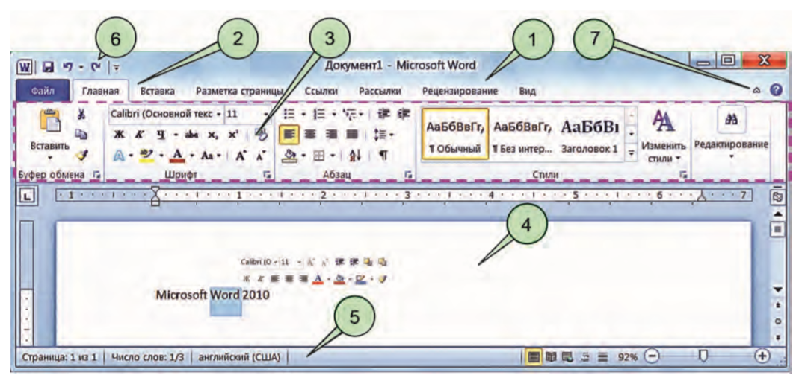
Интерфейс Word

Slide 15
Интерфейс Word

Slide 16
Интерфейс Word

Slide 17
Интерфейс Word
1. В строке заголовка находится панель быстрого доступа, имя документа и кнопки управления окнами.
Панель быстрого доступа.
Здесь расположены кнопки назад и вперед, открыть новый документ на панели, сохранить его, отменить команду, повторить команду

Slide 18
Интерфейс Word
2. Раздел меню находится в виде панели под названием лента

Slide 19
Интерфейс Word
3. Главная панель содержит инструменты для форматирования и редактирования документов.
Состоит из 5 частей (Буфер обмена, Шрифт, Абзац, Стиль, Редактирование).

Slide 20
Завершение работы в MS Word
Нажать пиктограмму
Файл - Закрыть
Нажать сочетание клавиш +
Alt
F4

Slide 21
ЗАКРЕПЛЕНИЕ
Расскажите о программах Microsoft Office.
Какие объекты можно добавить в документ Microsoft Word?
Перечислите возможности программы Microsoft Word.
Расскажите о способах запуска программы Word.
Какие части интерфейса программы Ms Word?

Slide 22
ЗАДАНИЕ ДЛЯ САМОСТОЯТЕЛЬНОЙ РАБОТЫ
Опишите иконки и значки:
1)
2)
3)
4)
5)
6)
7)
8)
9)

